Slide 1
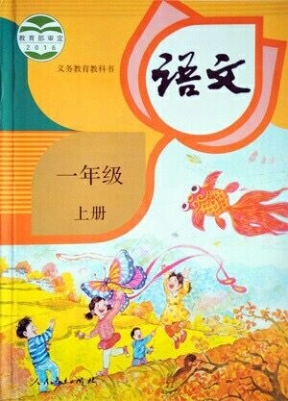
第八单元 · 课文
乌鸦喝水

Slide 2
学习目标
1.会认“乌、鸦”等11个生字，会写“只、石”等5个字，认识偏旁“攵”。
2.正确、流利、有感情地朗读课文，理解乌鸦是怎样喝到水的。
3.明白遇到困难时，要仔细观察，开动脑筋，想办法战胜困难的道理。

Slide 3
课文导入
一只乌鸦口渴了，它找到了一个装有水的瓶子，可是瓶里的水很少，瓶口又很小。乌鸦喝不着水，看着干着急，怎么办呢？聪明的乌鸦想到了一个办法，我们一起去文中看看乌鸦是怎么喝到水的。

Slide 4
课文讲解
yì zhī wū yā kǒu kě le dào chù zhǎo shuǐ hē
一只 乌鸦 口渴 了，到 处 找 水 喝。
思考：“到处”一词说明了什么？
“到处”一词说明了乌鸦找了很多的地方才找到水喝。

Slide 5
找一找，乌鸦在哪里发现了水？
wū yā kàn jiàn yí ɡè pínɡ zi pínɡ zi lǐ yǒu shuǐ dàn shì pínɡ zi lǐ shuǐ bù duō pínɡ kǒu yòu xiǎo wū yā hē bù zháo shuǐ zěn me bàn ne
乌鸦 看 见 一个 瓶 子，瓶 子里 有 水。但是，瓶 子里 水 不多，瓶 口 又 小，乌鸦喝不 着 水，怎么 办呢？
这里的问号表示乌鸦喝水遇到的困难。提出问题，引起思考。

Slide 6
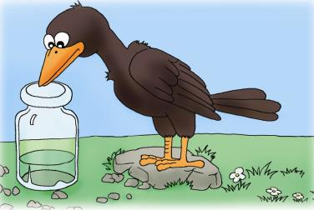
乌鸦为什么喝不着水？
原因：
瓶子里的水并不多；
瓶子的瓶口太小了。

Slide 7
朗读课文，说说乌鸦最终是如何喝到水的？
wū yā kàn jiàn pánɡ biān yǒu xǔ duō xiǎo shí zǐ xiǎnɡ chū bàn fǎ lái le
wū yā bǎ xiǎo shí zǐ yì kē yì kē de fànɡ jìn pínɡ zi lǐ pínɡ zi lǐ de shuǐ jiàn jiàn shēnɡ ɡāo wū yā jiù hē zháo shuǐ le
乌鸦 看 见 旁 边 有 许 多 小 石 子，想 出办 法 来了。
乌鸦把 小 石 子一 颗一颗地 放 进 瓶 子里。瓶 子里的 水 渐 渐 升 高，乌鸦 就喝 着 水 了。

Slide 8
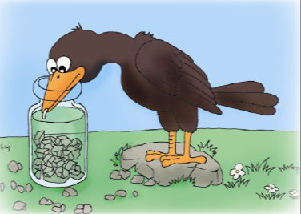
思考：小石子对乌鸦喝水有什么帮助？
石头能够占据瓶子里的空间，有水的地方被石子占据了空间，水就只能往上。

Slide 9
思考：你还有什么办法帮助乌鸦喝到水？
遇困难，
动脑筋，
想办法。

Slide 10
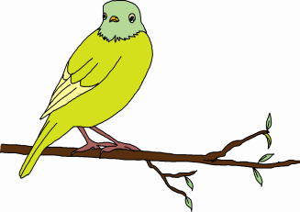
zhī
只

Slide 11
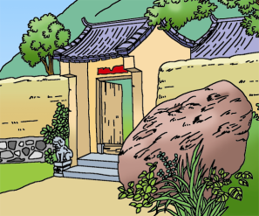
shí
石

Slide 12
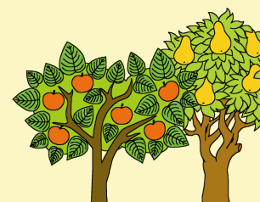
duō
多

Slide 13
chū
出

Slide 14
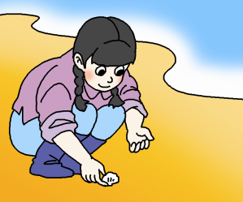
jiàn
见

Slide 15
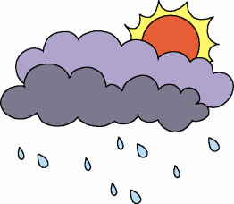
wū
乌
wū yún
乌 云

Slide 16
yā
鸦
wū yā
乌 鸦

Slide 17
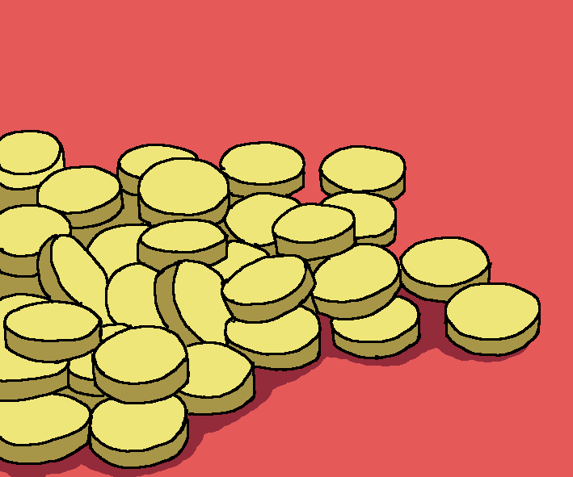
chù
处
dào chù
到 处

Slide 18
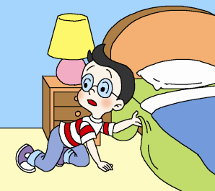
zhǎo
找
xún zhǎo
寻 找

Slide 19
bàn
办
bàn ɡōnɡ
办 公

Slide 20
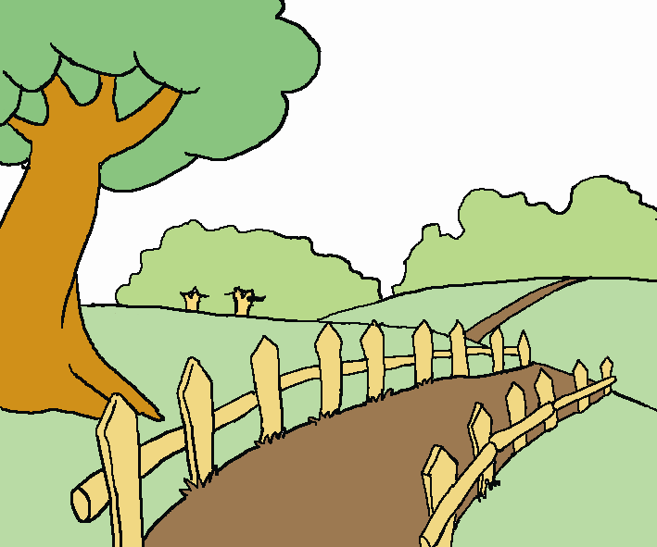
pánɡ
旁
pánɡ biān
旁 边

Slide 21
xǔ
许
xǔ duō
许 多

Slide 22
fǎ
法
fǎ lǜ
法 律

Slide 23
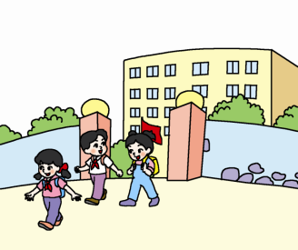
fànɡ
放
fànɡ xué
放 学

Slide 24
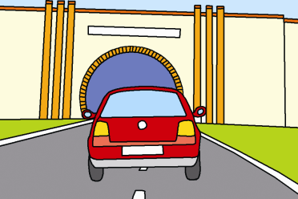
jìn
进
jìn rù
进 入

Slide 25
ɡāo
高
ɡāo xìnɡ
高 兴

